Slide 1
Litteraturen fra 1850 til 1900
En oversikt

Slide 2
Store samfunnsendringer
Industrialiseringen skyter fart
Ny teknologi
Byene vokser
Flyttestrøm fra bygd til by

Slide 3
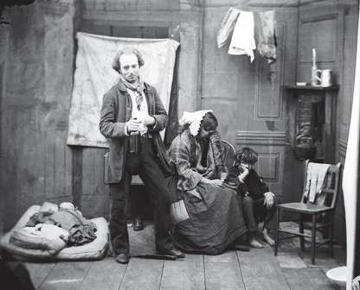
Nye utfordringer
Arbeiderklassen vokste
Mye sosial nød
Kamp for stemmerett for kvinner og arbeidere
Gamle autoriteter svekkes.

Slide 4
Nye tanker og ideer
Charles Darwin- evolusjonsteorien
Karl Marx - klassekamp
John Stuart Mill - kvinnefrigjøring
Søren Kierkegaard- eksistensfilosofi

Slide 5
Litteraturen speiler samfunnet
De nye ideene inspirerte til å skrive en mer virkelighetsnær litteratur.
Problemorientert litteratur som skal avdekke falskhet og hykleri, sosial urettferdighet, undertrykkelse og mangel på frihet.

Slide 6
Realistisk litteratur
Ga et virkelighetsnært bilde av hvordan folk levde
Ville vise folk det som var feil i samfunnet gjennom litteraturen.
Forfatterne ønsket en endring.

Slide 7
Det moderne gjennombruddet
I årene 1875 til 1890 blir det skrevet mye realistisk litteratur i Norge.
Den danske litteraturkritikeren Georg Brandes inspirerer norske forfattere til å skrive samfunnskritisk.
Forfattere som Bjørnson, Ibsen, Kielland, Skram og Garborg, skriver slik.

Slide 8
Realistiske skrivemåter
Sjangrene som blir brukt, er først og fremst roman, novelle og drama.
Detaljerte miljø- og personskildringer skal gjøre litteraturen virkelighetsnær.
Replikkene er virkelighetstro.

Slide 9
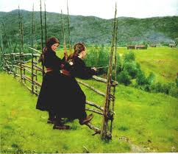
Realistenes menneskesyn
Mente menneskene hadde fri vilje til å velge sine liv. Ble de vist hva som var galt i samfunnet, kunne de endre på det.

Slide 10
Naturalismen
En form for realisme som er inspirert av naturvitenskapens metoder.
Den franske forfatteren Emile Zola (1840-1902) utformet realismens prinsipper.
Naturalistene gir svært detaljerte skildringer av nøden og elendigheten som preget mange menneskers liv.

Slide 11
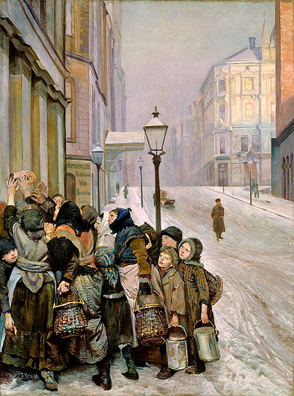
Naturalistenes menneskesyn
Deterministisk menneskesyn - livet er forutbestemt av arv og miljø og samfunnsforhold. Er du født fattig, vil du forbli fattig.
Pessimistisk.

Slide 12
Tidlig modernisme
I 1890-årene bryter flere unge forfattere med den realistiske skrivemåten
Knut Hamsun og Sigbjørn Obstfelder er noen av dem
Inspirasjon fra forfattere som Charles Baudelaire (fransk) og Walt Whitman (amerikansk)

Slide 13
Subjektiv dikting
Diktningen fokuserer på individets opplevelse av det moderne samfunnet
Skildringene var subjektive, ikke realistiske
Mente mennesket følte seg ensomt og fremmedgjort i det nye industrisamfunnet

Slide 14
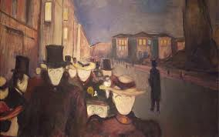
Tidleg modernisme
Eksperimenterte med form
Skrev om fremmedfølelse
Dyster stemning
Opptatt av ”det ubevisste sjeleliv” og outsideren

